Slide 1
报表设置及说明

Slide 2
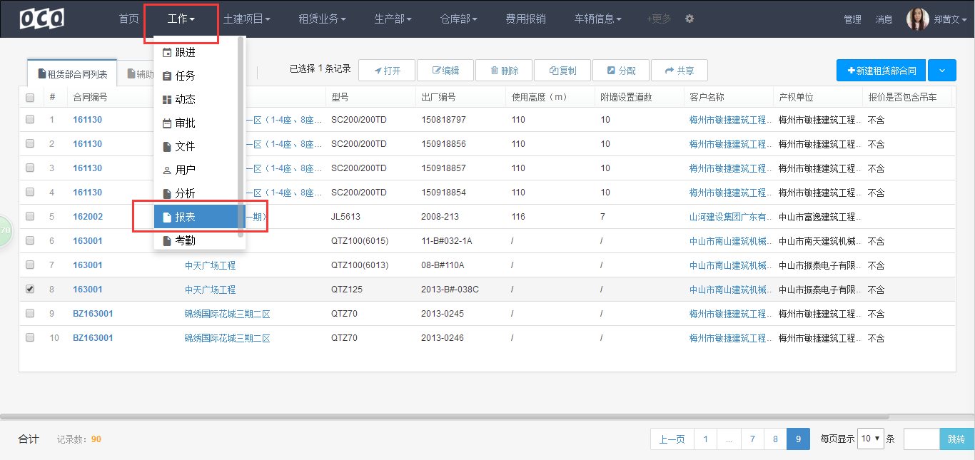
报表功能所在位置

Slide 3
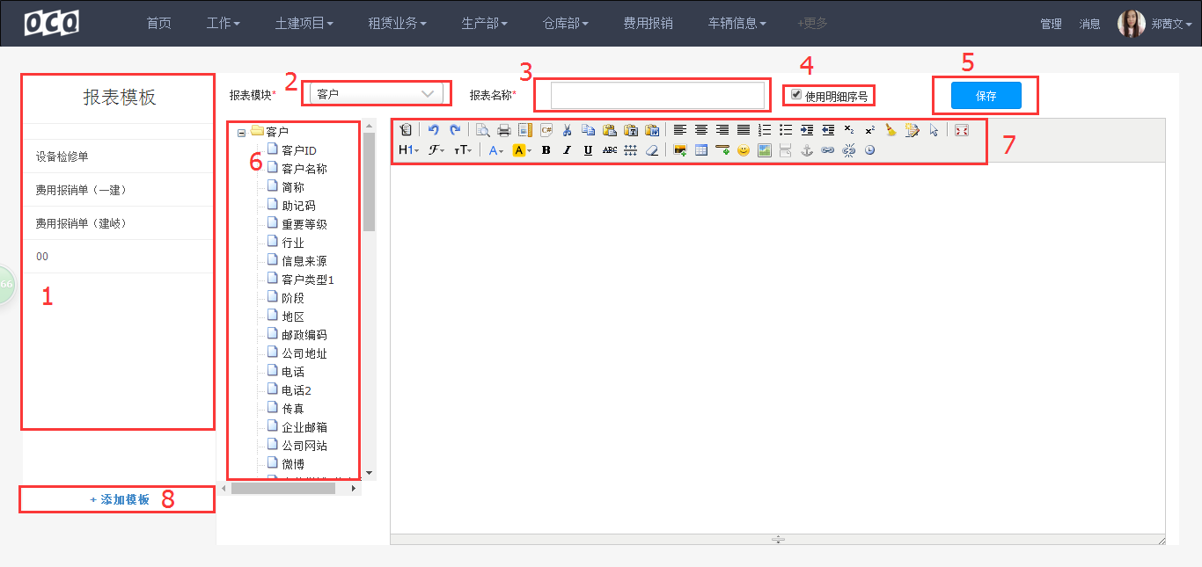
报表页面

Slide 4
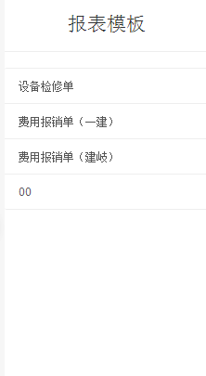
报表页面-1
此处为报表列表，显示的是报表的名字

Slide 5

报表页面-2
此模块代表的意义有两个，一：这个报表可以在此模块打印；二：打印时需要调用的数据都来源这个模块或者这个模块的相关模块。

Slide 6

报表页面-3
此为该报表显示的名称。名称可重复，但一般请设为不同的名称。

Slide 7

报表页面-4
如果打印需要调用到明细数据的话，选择则会显示明细的序号，不选择则不会显示。

Slide 8

报表页面-5
此为保存按钮，点击即可保存

Slide 9
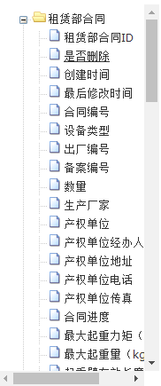
报表页面-6
此为上面报表模块选择后显示的数据，根据报表模块选择的不同而显示不同的数据。
插入系统数据时，也是在这个地方选择。
下拉会显示更多的数据及相关的数据。

Slide 10
报表模板-7
此处为编辑栏，与WORD相似。
支持撤销，打印预览，文本编辑等功能。
把鼠标放在某个图标上会显示该图标的名称。

Slide 11

报表模板-8
此处为添加模板按钮。

Slide 12



新建报表模板
点击添加模板
选择报表所在的模块
填写报表的名称
（此处应该按保存的，但是需要编辑才能保存，注意无内容无法保存。）

Slide 13
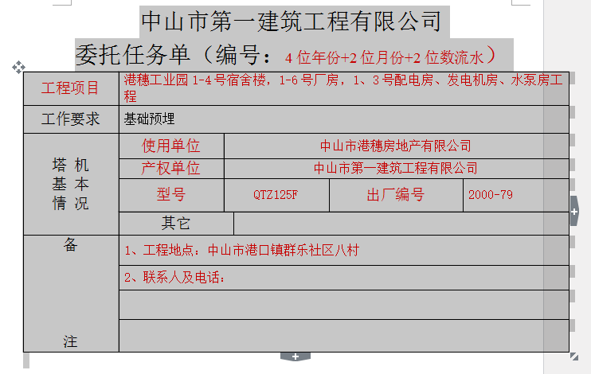
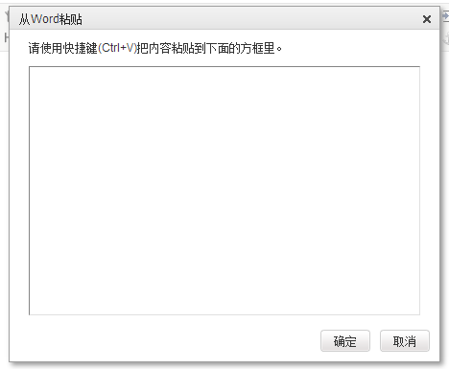

粘贴WORD文档
先去文档里复制需要打印的表格或者文字等
切回报表页面按上面所述按钮。
按提示操作
确定即可

Slide 14
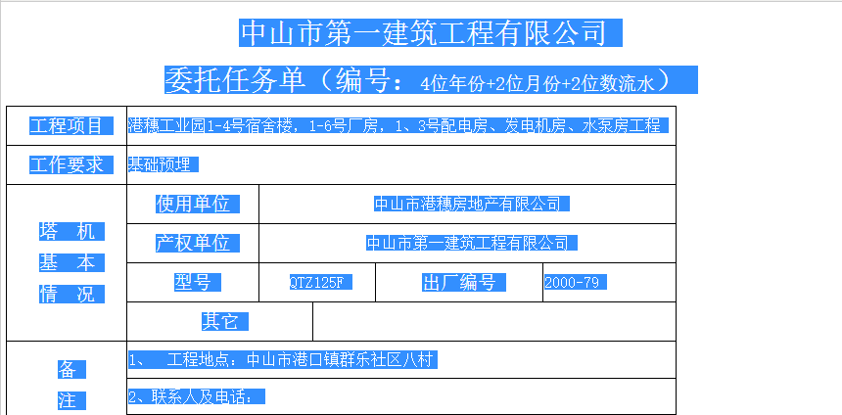

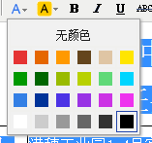
调整字体颜色
选中需要改变颜色的文字
点击左侧按钮
选择对应颜色即可

Slide 15

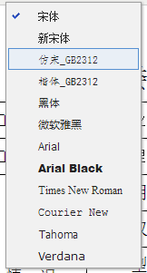

调整字体
选中对应字体
点击右侧图案的按钮
选择对应的字体即可

Slide 16

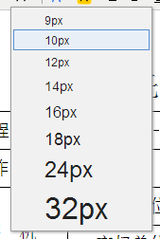
改变文字大小
选择对应的文字
点击右侧图标的按钮
选择相应的字号

Slide 17
插入数据
报表内容分两块，一块是固定内容，一块是变动内容；
固定内容：例如：工程项目，工作要求等这些不会变化的数据。
变动内容：例如：基础预埋、中山市港穗房地产有限公司等会变动的内容。
固定数据设好之后，就可以把原来的变动内容给删除掉，然后调用系统数据。

Slide 18
调用系统数据
委托任务单编号我们系统是没有这个数据，那就用空格空出一定位置就可以了；
例如工程项目这个数据我们在租赁合同里面是无法直接插入这个数据到表里的，那我们需要去工程里找这个数据。下面我们演示一下插入的效果：

Slide 19
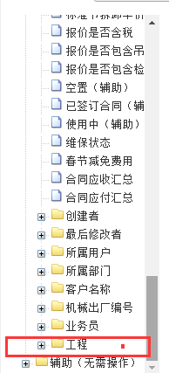
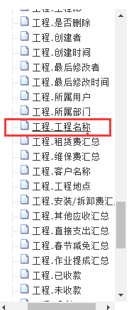


找到工程模块

Slide 20
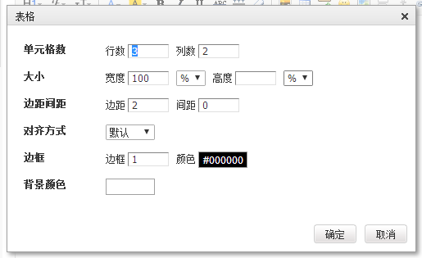
表格添加

Slide 21
表格新建说明
单元格数就是设置表格的行与列
大小就是设置表格的大小，分为两种，一种是百分比，一种是像素（PX）。正常情况下一张A4纸的像素是：1000*1414
边距即单元格的边距，一般默认值即可。
对齐方式有三种即左对齐、右对齐、居中。
边框：即边框的颜色及大小，如果不需要边框直接选择白色边框即可。

Slide 22
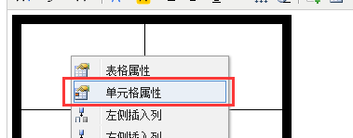
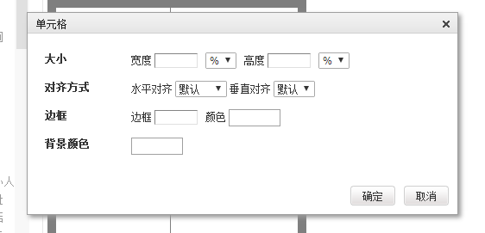
单元格属性设置

Slide 23
谢谢学习

